Slide 1

第六讲 正规子群与商群
周 晓 聪
中山大学计算机学院
2026年4月
isszxc@mail.sysu.edu.cn
代数结构
第六讲 正规子群与商群
2026年4月

Slide 2
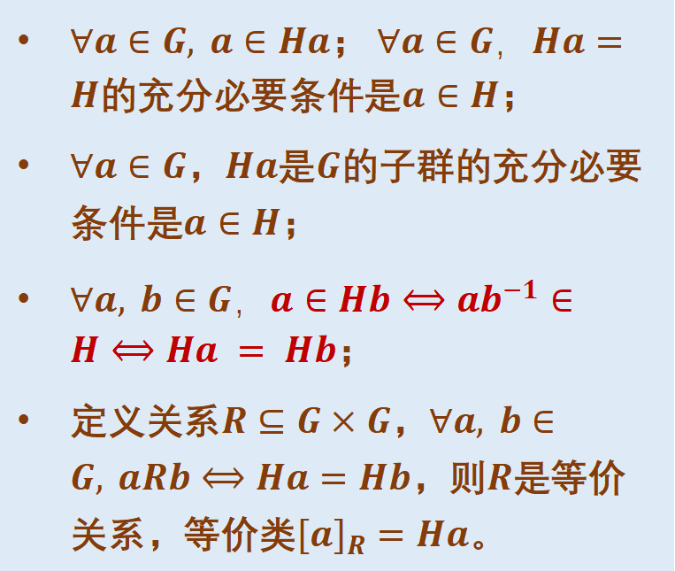
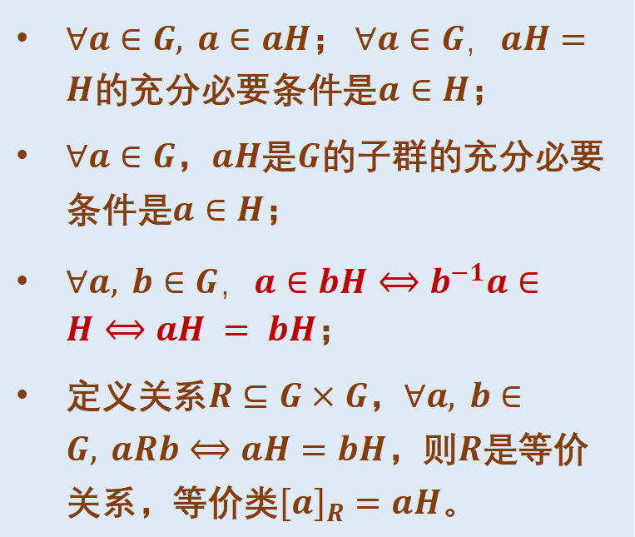

正规子群
子群陪集性质回顾
设$H$是群$G$的子群
$∀a∈G, a∈aH$； $∀a∈G，aH=H$的充分必要条件是$a∈H$；
$∀a∈G$，$aH$是$G$的子群的充分必要条件是$a∈H$；
$∀a, b∈G，a∈bH⟺b^{−1}a∈H⟺aH = bH$；
定义关系$R⊆G×G$，$∀a, b∈G, aRb⟺aH=bH$，则$R$是等价关系，等价类${\left[a\right]}_{R}=aH$。
$∀a∈G, a∈Ha$； $∀a∈G，Ha=H$的充分必要条件是$a∈H$；
$∀a∈G$，$Ha$是$G$的子群的充分必要条件是$a∈H$；
$∀a, b∈G，a∈Hb⟺ab^{−1}∈H⟺Ha = Hb$；
定义关系$R⊆G×G$，$∀a, b∈G, aRb⟺Ha=Hb$，则$R$是等价关系，等价类${\left[a\right]}_{R}=Ha$。
代数结构
第六讲 正规子群与商群
2026年4月 /33

Slide 3
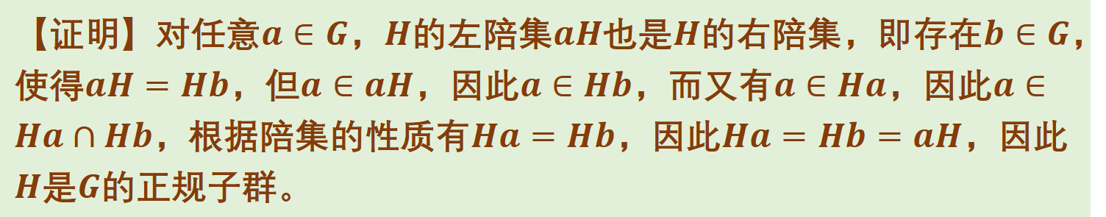
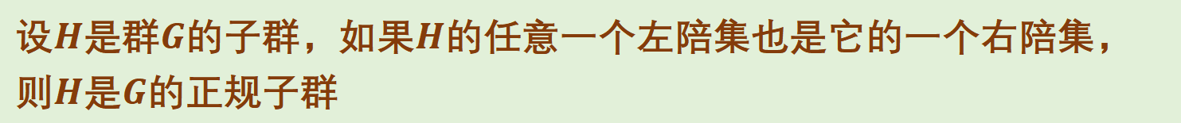
正规子群
正规子群练习
设$H$是群$G$的子群，如果$H$的任意一个左陪集也是它的一个右陪集，则$H$是$G$的正规子群
【证明】对任意$a∈G$，$H$的左陪集$aH$也是$H$的右陪集，即存在$b∈G$，使得$aH=Hb$，但$a∈aH$，因此$a∈Hb$，而又有$a∈Ha$，因此$a∈Ha∩Hb$，根据陪集的性质有$Ha=Hb$，因此$Ha=Hb=aH$，因此$H$是$G$的正规子群。
证明中说“陪集的性质”，具体是什么性质？
代数结构
第六讲 正规子群与商群
2026年4月 /33

Slide 4
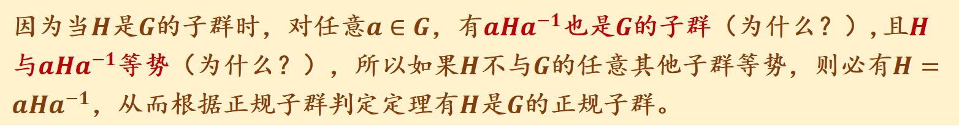
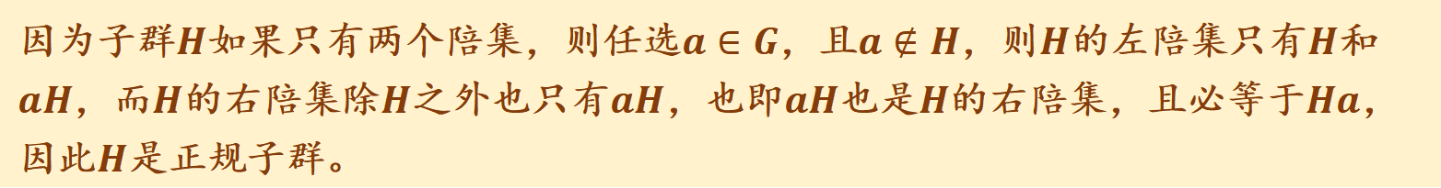
正规子群
正规子群性质练习
如果一个子群只有两个陪集，则它是正规子群！
因为子群$H$如果只有两个陪集，则任选$a∈G$，且$a∉H$，则$H$的左陪集只有$H$和$aH$，而$H$的右陪集除$H$之外也只有$aH$，也即$aH$也是$H$的右陪集，且必等于$Ha$，因此$H$是正规子群。
如果群$G$的子群$H$不与$G$的任意其他子群等势，则$H$是$G$的正规子群！
因为当$H$是$G$的子群时，对任意$a∈G$，有$aHa^{−1}$也是$G$的子群（为什么？）,且$H$与$aHa^{−1}$等势（为什么？），所以如果$H$不与$G$的任意其他子群等势，则必有$H=aHa^{−1}$，从而根据正规子群判定定理有$H$是$G$的正规子群。
代数结构
第六讲 正规子群与商群
2026年4月 /33

Slide 5
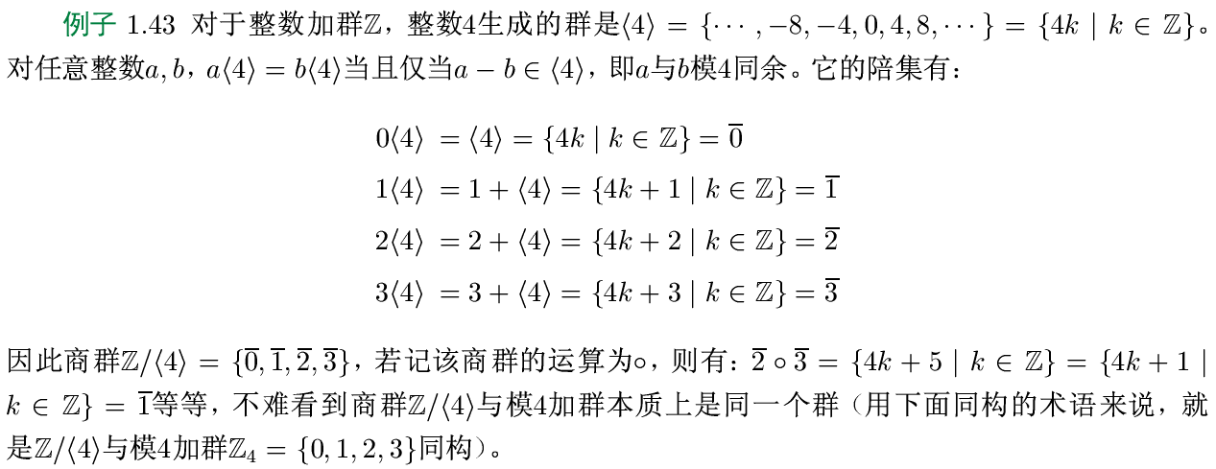
商群
商群举例
这是教材p78例子9的具体版、简化版
代数结构
第六讲 正规子群与商群
2026年4月 /33

Slide 6
商群
商群相关的简单性质练习
设$G$是群，$H$是$G$的正规子群，且$\left[G:H\right]=m$，证明，对任意$x∈G$，有$x^{m}∈H$
证明思路：要与陪集拉上关系？可利用$a∈H$当且仅当$aH=H$？即要证明$x^{m}H = H$？$H$在商群$G/H$有什么特殊性？
${\left(xH\right)}^{m}=H$是利用有限群的什么性质？为什么${\left(xH\right)}^{m}=x^{m}H$？
代数结构
第六讲 正规子群与商群
2026年4月 /33

Slide 7
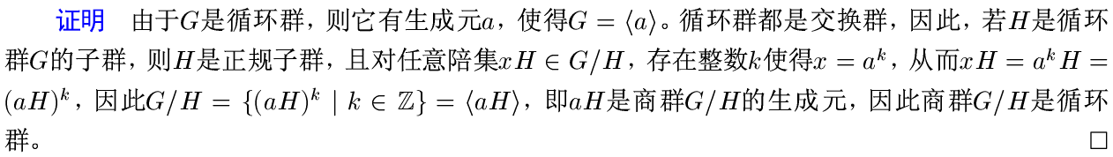
商群
商群相关的简单性质练习
设$H$是循环群$G$的子群，证明$G/H$也是循环群。
代数结构
第六讲 正规子群与商群
2026年4月 /33

Slide 8
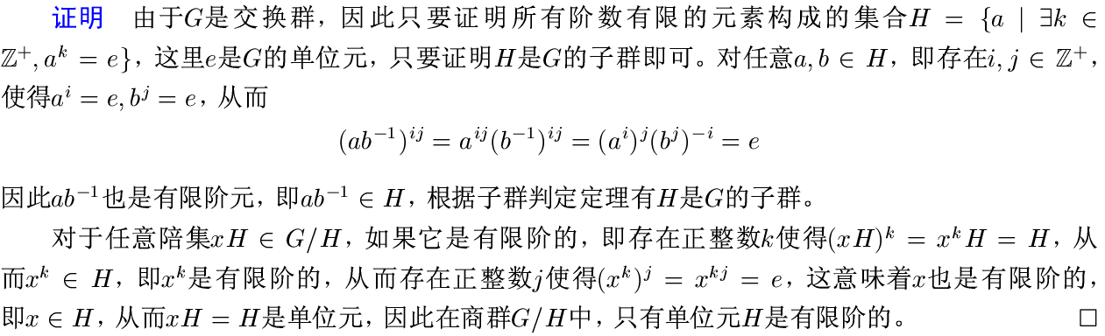
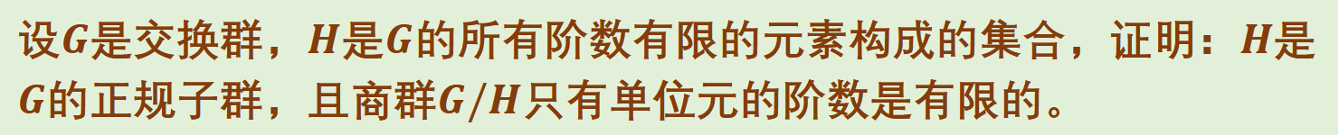
商群
商群相关的简单性质练习
设$G$是交换群，$H$是$G$的所有阶数有限的元素构成的集合，证明：$H$是$G$的正规子群，且商群$G/H$只有单位元的阶数是有限的。
代数结构
第六讲 正规子群与商群
2026年4月 /33

Slide 9
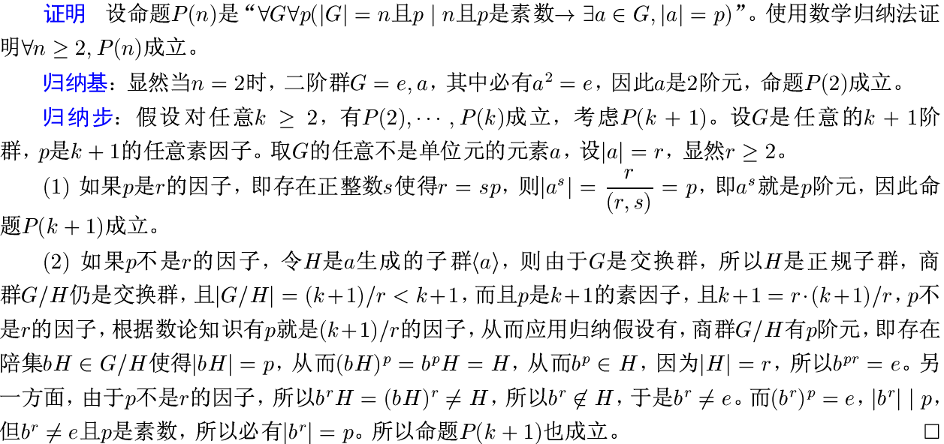
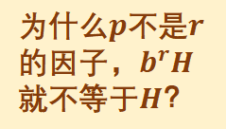
商群
商群相关性质练习
设$G$是$n$阶有限交换群，证明：对$n$的任意素因子$p$，$G$必有$p$阶元。
证明中有哪些地方看不懂？
证明中说的数论知识是什么？
为什么$p$不是$r$的因子，$b^{r}H$就不等于$H$？
代数结构
第六讲 正规子群与商群
2026年4月 /33

Slide 10
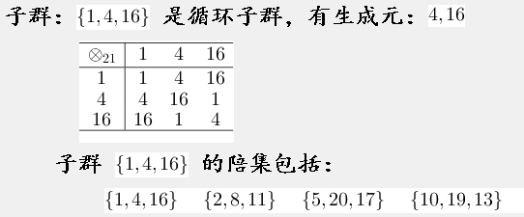
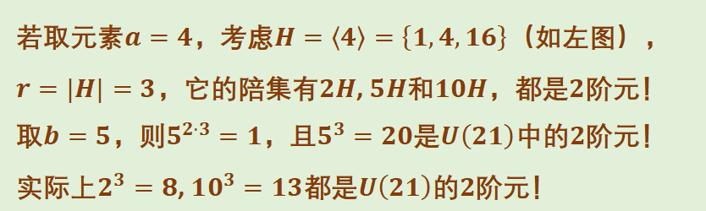
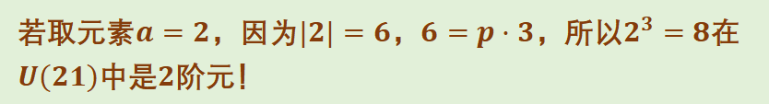
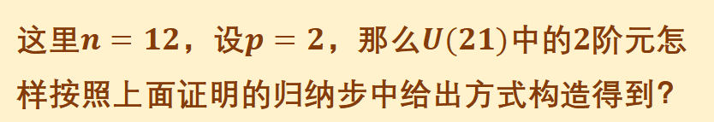
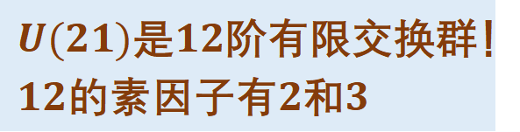
商群
商群相关性质练习
设$G$是$n$阶有限交换群，证明：对$n$的任意素因子$p$，$G$必有$p$阶元。
$U(21)$是$12$阶有限交换群！$12$的素因子有$2$和$3$
这里$n=12$，设$p=2$，那么$U(21)$中的$2$阶元怎样按照上面证明的归纳步中给出方式构造得到？
元素的阶如下：
|1| = 1 |2| = 6 |4| = 3
|5| = 6 |8| = 2 |10| = 6
|11| = 6 |13| = 2 |16| = 3
|17| = 6 |19| = 6 |20| = 2
若取元素$a=2$，因为$|2|=6$，$6=p⋅3$，所以$2^{3}=8$在$U(21)$中是$2$阶元！
若取元素$a=4$，考虑$H=\left\langle 4\right\rangle =\left\{1,4,16\right\}$（如左图），$r=|H|=3$，它的陪集有$2H$, $5H$和$10H$，都是$2$阶元！取$b=5$，则$5^{2⋅3}=1$，且$5^{3}=20$是$U\left(21\right)$中的$2$阶元！实际上$2^{3}=8$, $10^{3}=13$都是$U\left(21\right)$的$2$阶元！
代数结构
第六讲 正规子群与商群
2026年4月 /33

